Slide 1
AZ ÉPÍTÉSI PIAC JELLEMZŐIRŐL
2023 -2024.
WÉBER LÁSZLÓ CÍMZETES EGYETEMI DOCENS
2024. DECEMBER 3.

Slide 2
MIVEL FOGLALKOZUNK ?
AZ ÉPÍTÉSI PIAC FOGALMA,
KITEKINTÉS A MAI NEMZETKÖZI ÉPÍTÉSI PIACRA,
A MAI MAGYARORSZÁGI ÉPÍTÉSI PIAC JELLEMZŐI,
NÉMI PIACI PROGNÓZIS, ÁLTALÁNOS SZAKMAI TENDENCIÁK FELVÁZOLÁSA.

Slide 3
AZ ÉPÍTÉSI PIAC FOGALMA
ÁLTALÁNOS KÖZGAZDASÁGI ÉRTELEMBEN (PAUL SAMUELSON, 1998.) A PIAC AZ A MECHANIZMUS, AMELY RÉVÉN
A KERESLET, AZAZ A VÁSÁRLÓK ÉS
A KÍNÁLAT, AZAZ AZ ELADÓK
KÖLCSÖNHATÁSRA LÉPNEK EGYMÁSSAL, MELYNEK SORÁN
A TERMÉKEK ÉS A SZOLGÁLTATÁSOK ADOTT MENNYISÉGHEZ ÉS MINŐSÉGHEZ RENDELT ÁRÁT MEGHATÁROZZÁK, MAJD
AZOK GAZDÁT CSERÉLNEK.
AZ ÉPÍTÉSI PIACNAK AZ ÉPÍTŐIPARI TERMELÉS SAJÁTOSSÁGAIBÓL FAKADÓAN SOK SPECIÁLIS VONÁSA IS VAN.

Slide 4
AZ ÉPÍTÉSI PIAC SZEREPLŐI:
A VÁSÁRLÓ = A MEGRENDELŐ (ÉPÍTTETŐ),
AZ ELADÓ = AZ ÉPÍTŐIPARI VÁLLALKOZÓ
(KIVITELEZŐ, VAGY TERVEZŐ + KIVITELEZŐ EGYÜTT);
A PIACOT AZ „ÁRUCSERE” NAGYSÁGÁVAL MÉRIK; MIVEL AZ ÉPÍTŐIPAR MINDIG MEGRENDELÉSRE TERMEL, A PÉNZBEN KIFEJEZETT ÁRUCSERE = ÉPÍTŐIPARI TERMELÉS,
EZÉRT AZ ÉPÍTÉSI PIAC NAGYSÁGA = AZ ÉPÍTŐIPARI TERMELÉS AZ ADOTT IDŐSZAKBAN;
AZ ÉPÍTÉSI PIAC IGEN NAGYMÉRETŰ ÉS KITERJEDT;
A NEMZETGAZDASÁGOKBAN KOMOLY SÚLYT KÉPVISEL ÉS BIZONYOS INDIKÁTOR SZEREPET IS BETÖLT;

Slide 5
ÓRIÁSI KOOPERÁCIÓS HÁTTERE VAN: TERVEZŐK, SZAKÉRTŐK, GYÁRTÓK, KERESKEDŐK, SZÁLLÍTÓK, ALVÁLLALKOZÓK, SZOLGÁLTATÓK, EGYÉB KÖZREMŰKÖDŐK, VALAMINT PÉNZINTÉZETEK, BANKOK, BIZTOSÍTÓK;
ENNEK A „HÁTTÉRNEK” A SZERVEZETEI IGEN DIFFERENCIÁLTAK (MÉRET, SZAKMA, KÉPESSÉGEK, STB.);
A MAGAS (ÉS KÖLTSÉGES) TECHNOLÓGIAI KÖVETELMÉNYEKBŐL ÉS AZ ELŐFINANSZÍROZÁSI IGÉNYBŐL FAKADÓAN: TŐKEERŐS VÁLLALKOZÁSOK (IS) SZÜKSÉGESEK ;
A KÜLÖNÖSEN NAGY ÉRTÉKEKBŐL ÉS A MINDIG EGYEDI KIVITELEZÉSI KÖRÜLMÉNYEKBŐL FAKADÓAN A MEGVALÓSÍTÁSBAN IGEN KOMOLY KOCKÁZATOK VANNAK, EZEK KEZELÉSE FONTOS (SZERZŐDÉSEK, BIZTOSÍTÉKOK, BIZTOSÍTÁSOK STB.).

Slide 6
TÉMÁNK LESZ TEHÁT
A KERESLET ÉS A KÍNÁLAT JELLEMZŐI,
AZ ÉPÍTÉSI KÍNÁLAT: AZ ELADÓK, AZAZ A VÁLLALKOZÁSOK, CÉGEK HELYZETE,
EZEKNEK A CÉGEKNEK A PRODUKCIÓJA, AZAZ AZ ÉPÍTŐIPARI TERMELÉS (PÉNZBEN KIFEJEZVE).
AZ EGYES ORSZÁGOK, TÉRSÉGEK ÉPÍTÉSI PRODUKCIÓJÁT, AZ AZOKAT LÉTREHOZÓ LEGJELENTŐSEBB CÉGEK MŰKÖDÉSÉT ÉS ADATAIT RENDSZERESEN ELEMZIK;
AZ ÉPÍTÉSI TERMELÉS MÉRTÉKE FONTOS MUTATÓSZÁM, HISZEN AZ ADOTT TÉRSÉG, ORSZÁG BERUHÁZÁSI (FELHALMOZÁSI) KÉPESSÉGÉT, VÉGSŐ SORON A FEJLŐDÉSÉT (IS) MUTATJA.

Slide 7
(MÓDSZERTANI) NEHÉZSÉGEK AZ ADATOKKAL KAPCSOLATBAN; PÉLDÁUL
EGYÁLTALÁN VANNAK-E? KONZEKVENSEK-E? ÁGAZATI BESOROLÁSOK?
SZÁMVITELI, JOGI KÜLÖNBÖZŐSÉGEK;
ÜZLETI (PÉNZÜGYI) ÉV ? NAPTÁRI ÉV ?
NEMZETKÖZI (SOKSZOR GLOBÁLIS) MŰKÖDÉS,
DEVIZAÁRFOLYAMOK ELTÉRÉSEI, A SZÁMBAVÉTEL IDŐPONTJA, HALMOZÓDÁSOK KISZŰRÉSE STB. (ITT: AZ MNB / KSH ÉVES ÁTLAGÁRFOLYAMAI),
AGGREGÁLÁSI KÜLÖNBÖZŐSÉGEK (IDŐIGÉNY),
AZ ÁRSZÍNVONALAK DIFFERENCIÁI.
SZÁMUNKRA MOST ELSŐSORBAN A TENDENCIÁK ÉS A NAGYSÁGRENDEK FONTOSAK.

Slide 8
BŐ TÍZ ESZTENDŐ - HÁROM JELENTŐS (VILÁG)VÁLSÁG ...
I. VÁLSÁG
AZ ÉPÍTÉSI PIAC LÉNYEGÉBEN MAGA MÖGÖTT TUDJA A 2008-2012-ES ÉVEK PÉNZÜGYI ÉS GAZDASÁGI VÁLSÁGÁT, ANNAK 2018-2019-RE MÁR ALIG MARADT DIREKT HATÁSA AZ INGATLANPIACRA → ÍGY AZ ÉPÍTŐIPARRA SEM
A „MÖGÖTTES”, INDIREKT HATÁSOK AZONBAN A (HAZAI) ÉPÍTŐIPARBAN MA IS JELEN VANNAK ÉS SOK VONATKOZÁSBAN DETERMINÁLJÁK AZT

Slide 9
KÖVETKEZMÉNYEK, HATÁSOK:
→ AZ ÉPÍTŐIPARI MEGRENDELÉSEK JELENTŐS VISSZAESÉSE, A TERMELÉS KOMOLY CSÖKKENÉSE KÖVETKEZETT BE 2008-2012. KÖZÖTT ÉS ENNEK HATÁSAI 2015-IG ELHÚZÓDTAK;
→ AZ EURÓPAI UNIÓ ORSZÁGAIBAN ÉS AZ AMERIKAI EGYESÜLT ÁLLAMOKBAN 2014 – 2015 – BEN LASSÚ, MAJD NÉMILEG GYORSULÓ ÉPÍTŐIPARI TERMELÉSNÖVEKEDÉS KEZDŐDÖTT;
→ ERŐSEN DIFFERENCIÁLT NÖVEKEDÉS VOLT A VILÁG TÖBBI RÉSZÉN.

Slide 10
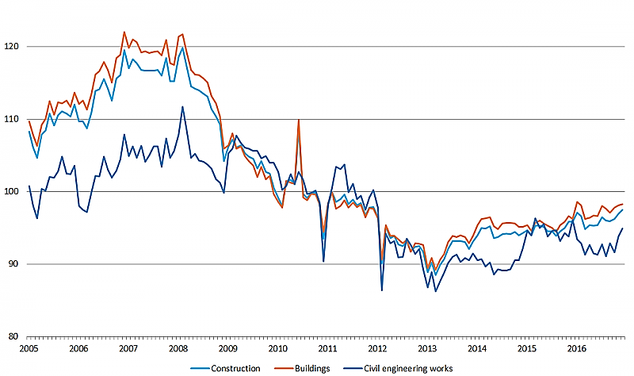
2005 - 2016. - TIZENKÉT ESZTENDŐ: AZ ÉPÍTŐIPARI TERMELÉS AZ EU-BAN
FORRÁS: EUROSTAT

Slide 11
II. VÁLSÁG
A COVID 19 VILÁGJÁRVÁNY ÉS ANNAK GAZDASÁGI HATÁSAI
A JÁRVÁNY INTENZÍV SZAKASZA LÉNYEGÉBEN VÉGET ÉRT, A HATÁSAI SZERTEÁGAZÓAK → BIZONYTALAN TENDENCIÁK, VÁRAKOZÁSOK
A PIACI (ÉRTÉKESÍTÉSI) KILÁTÁSOK ROMLÁSA, A VÁSÁRLÓERŐ CSÖKKENÉSE, AZ ÜZLETI PERSPEKTÍVÁK ERŐS SZŰKÜLÉSE JELLEMEZTE
NAGYFOKÚ BEFEKTETŐI, BERUHÁZÁSI ÓVATOSSÁG
KIKÖLTEKEZETT ÁLLAMOK, SOSEM LÁTOTT KÖLTSÉGVETÉSI HIÁNYOK; A CÉL A „MÉG ROSSZABB” ELKERÜLÉSE (VOLT)
RELATÍVE HOSSZÚ FOLYAMAT (VOLT) A NORMALIZÁLÓDÁS

Slide 12
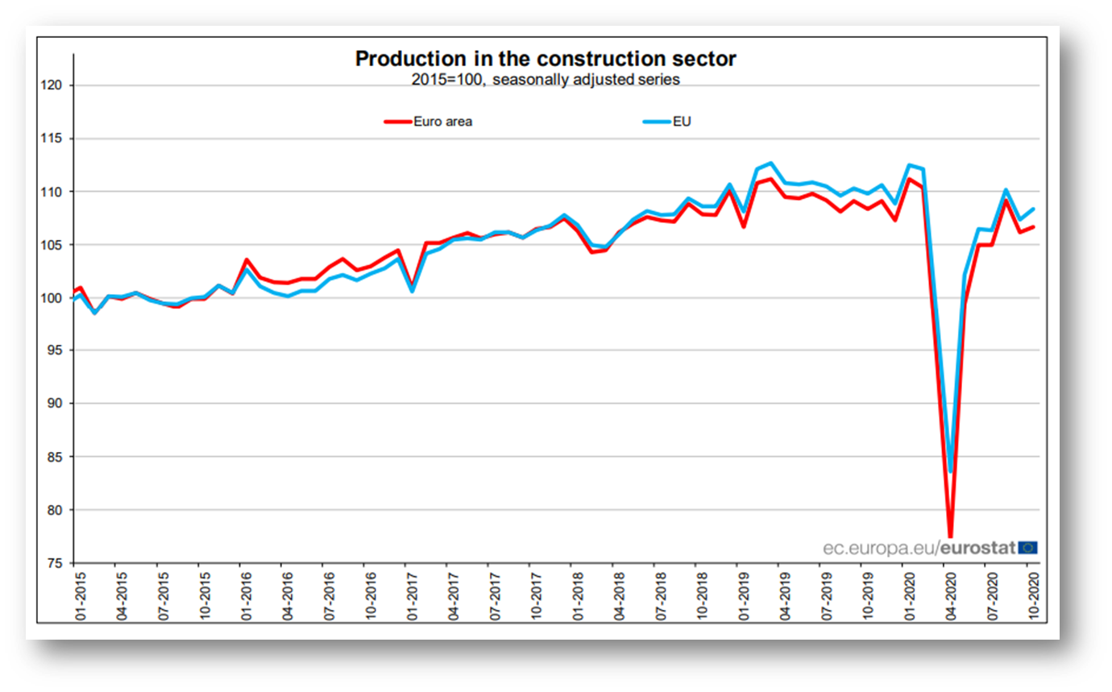
FORRÁS: EUROSTAT, 2020. DECEMBER 16.

Slide 13
III. VÁLSÁG
A MEGHATÁROZÓ TERÜLETEKEN ZAJLÓ HÁBORÚK ÉS HATÁSAIK
ELSŐSORBAN AZ UKRÁN - OROSZ HÁBORÚ ÉS A PALESZTIN – IZRAELI HÁBORÚ
VAN-E MEGALAPOZOTT REMÉNY A BEFEJEZÉSÜKRE, BÉKEKÖTÉSEKRE?
SEM A TÁRSADALMI, SEM A POLITIKAI, SEM A HOSZZÚ TÁVÚ GAZDASÁGI KÖVETKEZMÉNYEIK NEM MÉRHETŐK FEL, DE:
ENERGIAÁRAK, TERMELÉS-ELLÁTÁSI PROBLÉMÁK, SZÁLLÍTÁSI UTAK, NYERSANYAGHIÁNYOK, ÁLTALÁNOS INFLÁCIÓ, GLOBÁLIS MUNKAERŐHIÁNY, KAMATOK EMELKEDÉSE, RECESSZIÓS VESZÉLYEK → INGATLANFEJLESZTŐI TEVÉKENYSÉG → ÉPÍTŐIPAR
BIZONYTALANSÁG, KÉTELYEK, REMÉNYKEDÉSEK ...

Slide 14
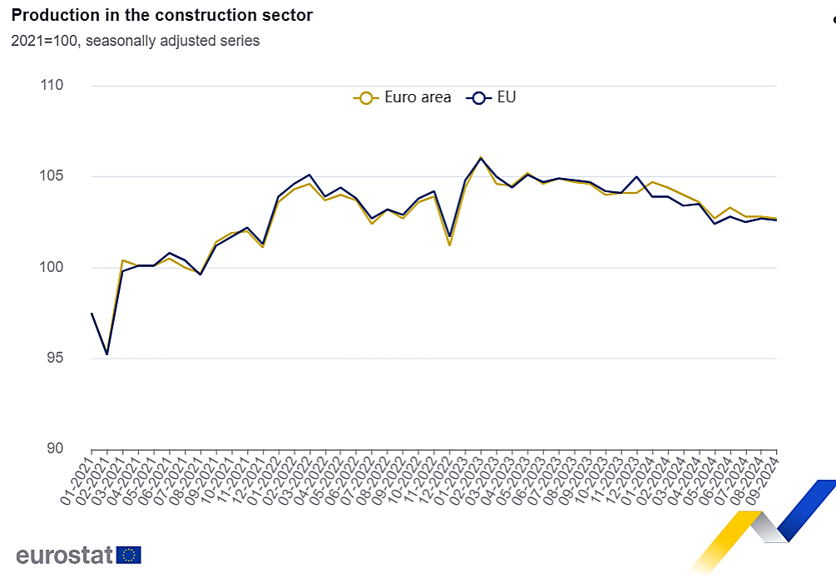
FORRÁS: EUROSTAT, 2024. NOVEMBER 20.

Slide 15
AZ ÉPÍTÉSI PRODUKCIÓ SZÁMADATOKBAN / 2023. ÉV
EURÓPAI UNIÓ 1.891 MILLIÁRD EURÓ
USA 1.822 MILLIÁRD EURÓ
JAPÁN 554 MILLIÁRD EURÓ
KÍNA 4.100 MILLIÁRD EURÓ ?
FORRÁSOK: FIEC - STATISTICAL - REPORT.EU/2024., GLOBAL INSIGHT, KHL,
TOVÁBBÁ: https://tst-europe.com/insights/construction-industry-statistics/ ,
https://www.globaldata.com/store/report/china-construction-market-analysis/

Slide 16
AZ EURÓPAI UNIÓ ÉPÍTŐIPARI TERMELÉSE, 2023.
NÉMETORSZÁG 486 MILLIÁRD €
FRANCIAORSZÁG 359 MILLIÁRD €
OLASZORSZÁG 221 MILLIÁRD €
SPANYOLORSZÁG 153 MILLIÁRD €
HOLLANDIA 110 MILLIÁRD €
BELGIUM 70 MILLIÁRD €
LENGYELORSZÁG 67 MILLIÁRD €
SVÉDORSZÁG 61 MILLIÁRD €
AUSZTRIA 54 MILLIÁRD €
ROMÁNIA 48 MILLIÁRD €
DÁNIA 40 MILLIÁRD €
FINNORSZÁG 38 MILLIÁRD €
FORRÁS: FIEC, ÉVOSZ, STASTISTA.DE, STRABAG LAENDERBERICHT

Slide 17
AZ EURÓPAI UNIÓ ÉPÍTŐIPARI TERMELÉSE, 2023. – FOLYTATÁS
ÍRORSZÁG 32 MILLIÁRD €
CSEHORSZÁG 32 MILLIÁRD €
PORTUGÁLIA 28 MILLIÁRD €
MAGYARORSZÁG 19 MILLIÁRD €
GÖRÖGORSZÁG 12 MILLIÁRD €
BULGÁRIA 11 MILLIÁRD €
LUXEMBURG 9 MILLIÁRD €
SZLOVÁKIA 9 MILLIÁRD €
HORVÁTORSZÁG 8 MILLIÁRD €
LITVÁNIA 6 MILLIÁRD €
SZLOVÉNIA 4 MILLIÁRD €
FORRÁS: FIEC, ÉVOSZ, STASTISTA.DE, STRABAG LAENDERBERICHT

Slide 18
AZ EURÓPAI UNIÓ ÉPÍTŐIPARI TERMELÉSE, 2023. – FOLYTATÁS
ÉSZTORSZÁG 4 MILLIÁRD €
LETTORSZÁG 4 MILLIÁRD €
CIPRUS 3 MILLIÁRD €
MÁLTA 3 MILLIÁRD €
-----------------------------------------------------------------------
EGYESÜLT KIRÁLYSÁG 316 MILLIÁRD €
SVÁJC 72 MILLIÁRD €
TÖRÖKORSZÁG 47 MILLIÁRD €
NORVÉGIA 42 MILLIÁRD €
SZERBIA 6 MILLIÁRD €
FORRÁS: FIEC, ÉVOSZ, STASTISTA.DE, STRABAG LAENDERBERICHT

Slide 19
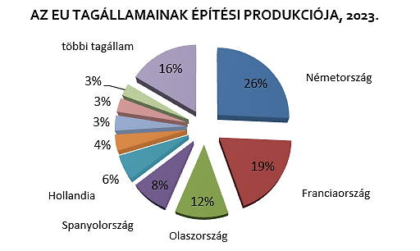
NÉMETORSZÁG 486 MILLIÁRD €
FRANCIAORSZÁG 359 MILLIÁRD €
OLASZORSZÁG 221 MILLIÁRD €
SPANYOLORSZÁG 153 MILLIÁRD €
HOLLANDIA 110 MILLIÁRD €
BELGIUM 70 MILLIÁRD €
LENGYELORSZÁG 67 MILLIÁRD €
SVÉDORSZÁG 61 MILLIÁRD €
AUSZTRIA 54 MILLIÁRD €
TÖBBI TAGÁLLAM * 310 MILLIÁRD €
EU ÖSSZESEN 1.891 MILLIÁRD €
* BENNE MAGYARORSZÁG: 19 MILLIÁRD € [A RANGSORBAN A 16/27. HELYEN]

Slide 20
A LEGJELENTŐSEBB EURÓPAI ÉPĺTŐIPARI CÉGEK 2023.
1. VINCI (francia) 68,5 MD € = 26.163 MD Ft VILÁGRANGLISTA 7.
(~ 3,6 x magyar építőipar)
2. BOUYGUES (francia) 56,9 MD € = 21.733 MD Ft VILÁGRANGLISTA 8.
(~ 2,9 x magyar építőipar)
3. GRUPO ACS (spanyol) 35,6 MD € = 13.597 MD Ft VILÁGRANGLISTA 11.
4. EIFFAGE (francia) 21,7 MD € = 8.288 MD Ft VILÁGRANGLISTA 16.
STRABAG (osztrák) 17,6 MD € = 6.722 MD Ft VILÁGRANGLISTA 20.
6. ACCIONA (spanyol) 16,9 MD € = 6.455 MD Ft VILÁGRANGLISTA 21.
7. SKANSKA (svéd) 14,5 MD € = 5.538 MD Ft VILÁGRANGLISTA 26.
FORRÁS: ENR Engineering News-Record, 2024. szeptember; GPoC 2023 (Global Powers of Construction), Deloitte, 2024.

Slide 21
A LEGJELENTŐSEBB
AMERIKAI EGYESÜLT ÁLLAMOKBELI ÉPÍTŐIPARI CÉGEK
2023.
1. DR. HORTON VILÁGRANGLISTA 14.
2. LENNAR CORP. VILÁGRANGLISTA 15.
3. JACOBS ENGINEERING VILÁGRANGLISTA 23.
4. PULTEGROUP VILÁGRANGLISTA 25.
5. FLUOR CORP. VILÁGRANGLISTA 27.
6. TOLL BROTHERS VILÁGRANGLISTA 40.
FORRÁS: ENR Engineering News-Record, 2024. szeptember; GPoC 2023 (Global Powers of Construction), Deloitte, 2024.

Slide 22
A LEGJELENTŐSEBB JAPÁN ÉPÍTŐIPARI CÉGEK, 2023.
1. DAIWA HOUSE INDUSTRY CO. VILÁGRANGLISTA 12.
2. SEKISUI HOUSE VILÁGRANGLISTA 17.
3. KAJIMA CORP. VILÁGRANGLISTA 22.
4. OBAYASHI CORP. VILÁGRANGLISTA 28.
5. SHIMIZU CORP. VILÁGRANGLISTA 30.
6. SUMITOMO FORESTRY VILÁGRANGLISTA 32.
FORRÁS: ENR Engineering News-Record, 2024. szeptember; GPoC 2023 (Global Powers of Construction), Deloitte, 2024.

Slide 23
A LEGJELENTŐSEBB KÍNAI ÉPÍTŐIPARI CÉGEK, 2023.
  1. CHINA STATE CONSTRUCTION ENG’G CORP. LTD. VILÁGRANGLISTA 1.
2. CHINA RAILWAY GROUP LTD. VILÁGRANGLISTA 2.
3. CHINA RAILWAY CONSTRUCTION CORP. LTD. VILÁGRANGLISTA 3.
4. CHINA COMMUNICATIONS CONST. GROUP LTD. VILÁGRANGLISTA 4.
5. CHINA METALLURGICAL GROUP CORP. VILÁGRANGLISTA 5. 6. POWER CONSTRUCTION CORP. VILÁGRANGLISTA 6.
FORRÁS: ENR Engineering News-Record, 2024. szeptember; GPoC 2023 (Global Powers of Construction), Deloitte, 2024.

Slide 24
MIVEL FOGLALKOZUNK ?
AZ ÉPÍTÉSI PIAC FOGALMA,
KITEKINTÉS A MAI NEMZETKÖZI ÉPÍTÉSI PIACRA,
A MAI MAGYARORSZÁGI ÉPÍTÉSI PIAC JELLEMZŐI,
NÉMI PIACI PROGNÓZIS, ÁLTALÁNOS SZAKMAI TENDENCIÁK FELVÁZOLÁSA.

Slide 25
A TÉNYEK: MAGYARORSZÁGI ADATOK, 2023.
A 2023. ÉVI BRUTTÓ HAZAI TERMÉK ÖSSZEGE: 74.992 MILLIÁRD FORINT
A 2023. ÉVI ÉPÍTŐIPARI TERMELÉS: 7.367 MILLIÁRD FORINT
AZ ÉPÍTŐIPAR HELYZETE A NEMZETGAZDASÁGBAN:
A BRUTTÓ HOZZÁADOTT ÉRTÉKBŐL 6,1 %
AZ ALKALMAZÁSBAN ÁLLÓK SZÁMÁBÓL 6,1 %
A REGISZTRÁLT VÁLLALKOZÁSOK SZÁMÁBÓL 7,6 %
FORRÁSOK: MAGYAR STATISZTIKAI ZSEBKÖNYV, 2023. - KSH, 2024.
HELYZETKÉP AZ ÉPÍTŐIPARRÓL, 2023. - KSH, 2024.
GYORSTÁJÉKOZTATÓ – ÉPÍTŐIPAR, 2024. JANUÁR – KSH, 2024. NOVEMBER 14.

Slide 26
AZ ÉPÍTÉSI PRODUKCIÓ ÖSSZEGE FOLYÓ ÁRON:
2006-BAN 2.205 MD Ft,
:
2013 - BAN I.775,
2014 - BEN 2.056,
2015 - BEN 2.172,
2016 - BAN 1.813,
2017 - BEN 2.492,
2018 - BAN 3.321,
2019 - BEN 4.382,
2020 - BAN 4.240,
2021 - BEN 5.331,
2022 - BEN 6.779 MD Ft 24,5 % ÉVES ÉPÍTŐIPARI ÁRVÁLTOZÁS
2023 - BAN 7.367 MD Ft 15,9 % ÉVES ÉPÍTŐIPARI ÁRVÁLTOZÁS
FORRÁS: MAGYAR STATISZTIKAI ZSEBKÖNYV 2023; KSH, 2024.
HELYZETKÉP AZ ÉPÍTŐIPARRÓL, 2023. - KSH, 2024.

Slide 27
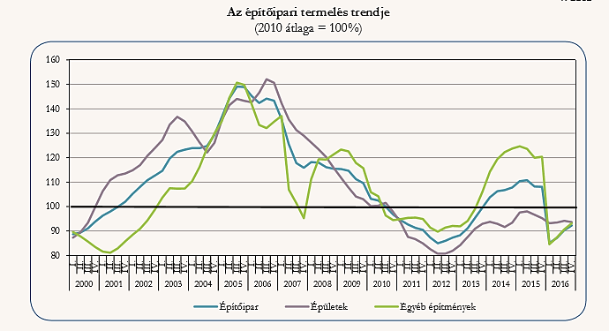

Slide 28
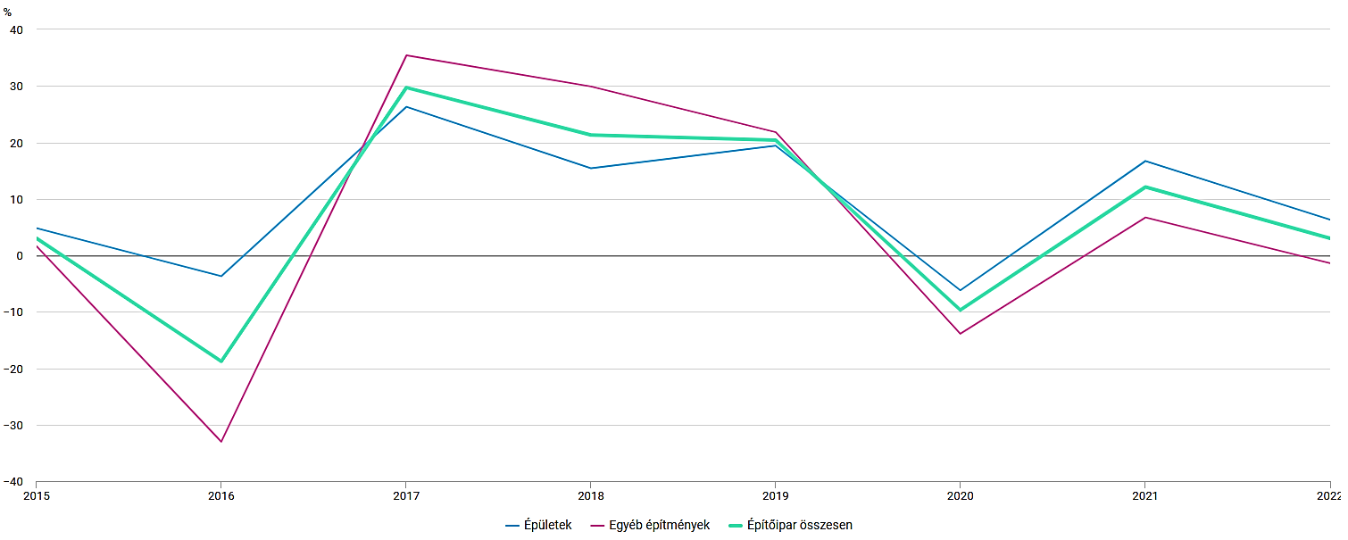
AZ ÉPÍTŐIPARI TERMELÉS VOLUMENÉNEK VÁLTOZÁSA (2015 = 100 %)
FORRÁS: HELYZETKÉP AZ ÉPÍTŐIPARRÓL, 2022. - KSH, 2023.

Slide 29
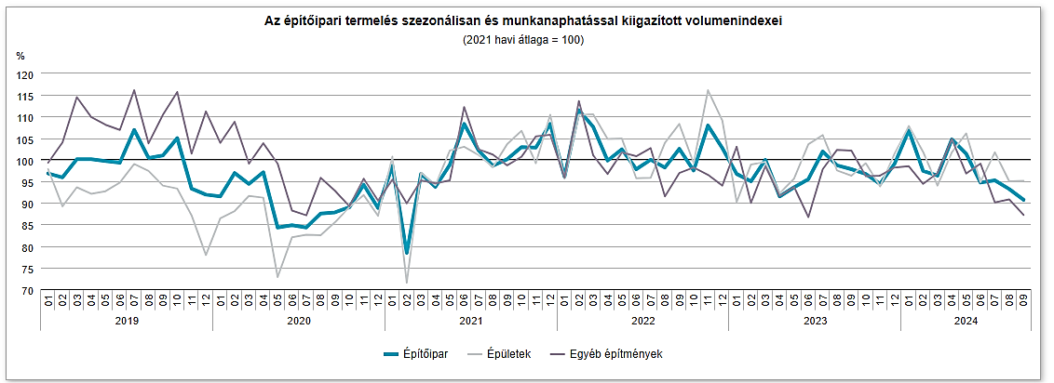
FORRÁS: GYORSTÁJÉKOZTATÓ, ÉPÍTŐIPAR – KSH, 2024. NOVEMBER 14.

Slide 30
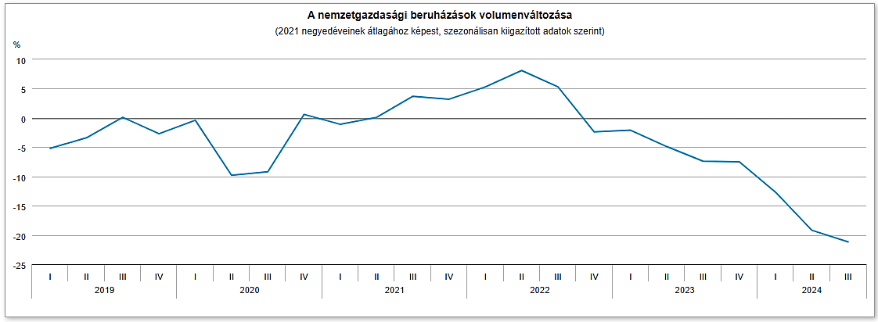
A BERUHÁZÁSOK VOLUMENE 2024 III. NEGYEDÉVÉBEN 15,4%-KAL ELMARADT AZ ELŐZŐ ÉV AZONOS IDŐSZAKÁTÓL.
FORRÁS: GYORSTÁJÉKOZTATÓ, BERUHÁZÁSOK – KSH, 2024. NOVEMBER 22.

Slide 31
AZ ELMÚLT BŐ 15 ÉVBEN AZ ÉPÍTŐIPARI TERMELÉS VÁLTOZÁSAIT SOK TÉNYEZŐ BEFOLYÁSOLTA, NEM CSAK A GAZDASÁG „NORMÁLIS” IGÉNYEI:
VÁLSÁGOK,
ÁLLAMI KÖLTSÉGVETÉSI POLITIKA,
LAKÁS- ÉS CSALÁDPOLITIKA,
AZ EU-TÁMOGATÁSI RENDSZEREK CIKLIKUSSÁGA STB.
ÍGY SOK ESETBEN KVÁZI „MESTERSÉGES” FELFUTTATÁSOK ÉS VISSZAFOGÁSOK / VISSZAESÉSEK KÖVETIK, KÖVETTÉK EGYMÁST.

Slide 32
EZ A „HULLÁMZÁS” SZINTE KÖVETHETETLEN AZ ÉPÍTÉSI - TERMELÉSI KAPACITÁSOKKAL → TORZULNAK A CÉGEK, ROMLIK A TELJESÍTŐKÉPESSÉGÜK, HATÉKONYSÁGUK, JELENTŐS A SZAKEMBERHIÁNY STB. (ELVÁNDORLÁS, SZAKKÉPZÉSI HIÁNYOSSÁGOK STB.)
KÁROS KÖVETKEZMÉNYEK: MINŐSÉGI ROMLÁS, ÁRROBBANÁS, HATÁRIDŐCSÚSZÁSOK
JÓ KÖVETKEZMÉNYEK: BIZONYOS TECHNOLÓGIAI FEJLESZTÉSEK KIKÉNYSZERÍTÉSE
ÚJABB NEHÉZSÉGEK 2022-TŐL:
ANYAGELLÁTÁSI GONDOK,
ELSZÁLLÓ (ÉPÍTŐIPARI) INFLÁCIÓ [←ANYAGOK, SZERKEZETEK, MUNKABÉR, REZSI, FUVAR STB.],
CSÖKKENŐ MEGRENDELÉSEK

Slide 33
KIK PRODUKÁLTÁK EZT AZ ÉPÍTŐIPARI TERMELÉST?
AZ ÉPÍTŐIPARRA, ÉPÍTÉSI PIACRA VONATKOZÓAN TELJES KÖRŰ ADATOK 2023. ÉVRŐL VANNAK → EZEKET HASZNÁLJUK A TOVÁBBIAKBAN
MILYEN CÉGEK VÉGEZTÉK EZEKET A MUNKÁKAT ?
A REGISZTRÁLT ÉPĺTŐIPARI VÁLLALKOZÁSOK SZÁMA 2023. ÉV VÉGÉN: 150.235
EBBŐL MŰKÖDŐ VÁLLALKOZÁS: ~ 125.000
AZ MKIK ÁLTAL NYILVÁNTARTOTT: ~ 108.000
FORRÁS: MAGYAR STATISZTIKAI ZSEBKÖNYV, 2023. – KSH, 2024., ÉVOSZ

Slide 34
AZ ÉPÍTŐIPARI VÁLLALKOZÁSOK SZÁMA GAZDÁLKODÁSI FORMÁK SZERINT
EGYÉNI VÁLLALKOZÓ 84.744
TÁRSAS VÁLLALKOZÁS
BETÉTI TÁRSASÁG 7.390
    KORLÁTOLT FELELŐSSÉGŰ TÁRSASÁG 57.594
    RÉSZVÉNYTÁRSASÁG 507
ÖSSZESEN 150.235 VÁLLALKOZÁS
LÉTSZÁM-KATEGÓRIÁK SZERINT A TÁRSAS VÁLLALKOZÁSOKBÓL
1 - 9 FŐS LÉTSZÁMÚ 60.186
10 - 49 FŐS 4.882
50 - 249 FŐS 403
250 ÉS ANNÁL TÖBB FŐS 20
FORRÁS: MAGYAR STATISZTIKAI ZSEBKÖNYV 2023. - KSH, 2024.

Slide 35
AZ ÉPÍTŐIPARI VÁLLALKOZÁSOK SZÁMA AZ ELŐZŐ DIAKÉPRŐL
EGYÉNI VÁLLALKOZÓ 84.744
1 - 9 FŐS TÁRSAS VÁLLALKOZÁS 60.186
1 - 9 FŐS ÉPÍTŐIPARI VÁLLALKOZÁS ÖSSZESEN 144.930
AZ ÖSSZES ÉPÍTŐIPARI VÁLLALKOZÁS SZÁMA 150.235
TAPASZTALAT ALAPJÁN FELTÉTELEZVE, HOGY AZ EGYÉNI VÁLLALKOZÓK ÁLTAL FOGLALKOZTATOTTAK LÉTSZÁMA IS 1 – 9 FŐ KÖZÖTT VAN,
A VÁLLALKOZÁSOK MINTEGY 96 SZÁZALÉKA KEVESEBB,
MINT 10 FŐVEL RENDELKEZIK / DOLGOZIK
HATÉKONYSÁG ? TERMELÉKENYSÉG ? INNOVÁCIÓ ?
TÖBBLÉPCSŐS ALVÁLLALKOZÓI LÁNCOK

Slide 36
AZ ÉPÍTŐIPARBAN FOGLALKOZTATOTTAK * SZÁMA: 391.100 FŐ
ALKALMAZÁSBAN ÁLLÓK** SZÁMA: 223.700 FŐ
EBBŐL TELJES MUNKAIDŐBEN 182.900 FŐ;
NAGY PROBLÉMÁK:
2012-15. KÖZÖTT ELHAGYTÁK AZ IPARÁGAT A JÓ SZAKEMBEREK,
2017-TŐL ELSŐSORBAN SZAKKÉPZETLENEK JÖTTEK A HELYÜKRE;
A JELENLEGI ÉPÍTŐIPARI DEKONJUNKTÚRA IDŐSZAKÁBAN ÚJABB SZAKEMBER-ELVÁNDORLÁS KEZDŐDIK
* SZEMÉLY, AKINEK LEGALÁBB HETI 1 ÓRÁNYI, JÖVEDELMET BIZTOSÍTÓ MUNKÁJA VAN (A KSH DEFINÍCIÓJA)
** MUNKAVÁLLALÓ, AKI A MUNKÁLATÓJÁVAL MUNKAVÉGZÉSRE IRÁNYULÓ JOGVISZONYBAN ÁLL, MINIMUM 60 ÓRA/HÓNAP IDŐTARTAMRA (A KSH DEFINÍCIÓJA)
FORRÁS: MAGYAR STATISZTIKAI ZSEBKÖNYV 2023., KSH, 2024.

Slide 37
MENNYIT KERESTEK AZ ÉPÍTŐIPARBAN DOLGOZÓK?
2023-BAN A TELJES MUNKAIDŐBEN ALKALMAZÁSBAN ÁLLÓK BRUTTÓ ÁTLAGKERESETE: 443.425 Ft/HÓNAP,
MUNKAJÖVEDELME: 484.815 Ft/HÓNAP VOLT.
A NEMZETGAZDASÁGI ÁTLAGKERESET BRUTTÓ 571.182 Ft / HÓ,
ÁTLAG MUNKAJÖVEDELEM BRUTTÓ 614.426 Ft / HÓ
2023-BAN EHHEZ AZ ÁTLAGHOZ KÉPEST AZ ÉPÍTŐIPARI DOLGOZÓK
ÁTLAGKERESETE 22,4 %-KAL,
ÁTLAGJÖVEDELME 21,1 %-KAL ALACSONYABB VOLT.
SZAKEMBER-UTÁNPÓTLÁS? SZAKKÉPZÉS?
FORRÁS: MAGYAR STATISZTIKAI ZSEBKÖNYV 2023., KSH, 2024.

Slide 38
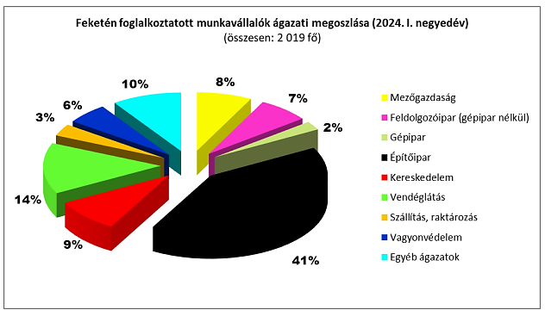
FEKETE FOGLALKOZTATÁS
AZ ELLENŐRZÉSEK ALAPJÁN A NEMZETGAZDASÁGI ÁGAK KÖZÖTT AZ ÉPÍTŐIPARBAN VOLT A LEGNAGYOBB ARÁNYÚ 2024. ELSŐ NEGYEDÉVÉBEN
FORRÁS: NEMZETGAZDASÁGI MINISZTÉRIUM, FOGLALKOZTATÁS-FELÜGYELETI FŐOSZTÁLY

Slide 39
A HAZAI ÉPÍTŐIPARI MUNKAERŐ PÓTLÁSA KÜLFÖLDI KAPACITÁSOKKAL?
KERETE: 2024. MÁRCIUS 1-TŐL A HARMADIK ORSZÁGBELI ÁLLAMPOLGÁROK BEUTAZÁSÁRA ÉS TARTÓZKODÁSÁRA VONATKOZÓ ÁLTALÁNOS SZABÁLYOKRÓL SZÓLÓ 2023. ÉVI XC. TÖRVÉNY [IDEGENRENDÉSZETI TÖRVÉNY]
NEM VONATKOZIK A MAGYAR, AZ EU ÉS AZ EGT - TAGÁLLAMOK POLGÁRAIRA.
2024. JANUÁR: MAGYARORSZÁGON ~ 120 EZER HARMADIK ORSZÁGBELI VOLT JELEN VENDÉGMUNKÁSKÉNT: ELSŐSORBAN UKRÁNOK, SZERBEK, TÁVOL-KELETIEK; AZ ÉPÍTŐIPARBAN DOLGOZOTT ENNEK 10 – 11 SZÁZALÉKA
AZ ÚJ TÖRVÉNY IGEN SZIGORÚ; ALAPELVE: HA VAN MAGYAR MUNKAVÁLLALÓ EGY ÁLLÁSRA, AKKOR AZT HARMADIK ORSZÁGBELI SZEMÉLY NEM KAPHATJA MEG

Slide 40
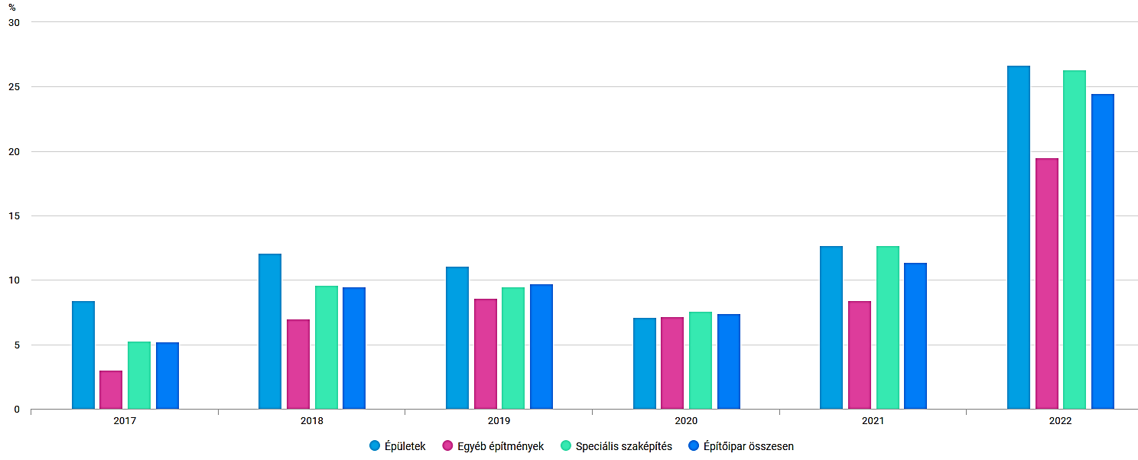
FONTOS ÉPÍTÉSI PIACI TÉNYEZŐ AZ ÉPÍTŐIPARI TERMELŐI ÁRAK ALAKULÁSA
2018. ÉS 2023. ÉVEK KÖZÖTT AZ ÉPÍTŐIPARI TERMELŐI ÁRINDEXEK A KÖVETKEZŐK VOLTAK:
109,5 % - 109,7 % - 107,4 % -
- 111,4 % - 124,5 % - 115,9 %
EZEK AZ ÉVENKÉNTI MÉRTÉKEK LÁNCINDEXKÉNT KUMULÁLVA 207,4 % -OS ÉRTÉKET ADNAK ERRE A HAT ÉVRE → AZ ÉPÍTŐIPARI TERMELŐI ÁRAK ÖSSZESSÉGÜKBEN MEGDUPLÁZÓDTAK.
FORRÁS: HELYZETKÉP AZ ÉPÍTŐIPARRÓL, 2022. – KSH, 2023.
ÉPÍTŐIPARI TERMELŐI ÁRINDEXEK – KSH https://www.ksh.hu/stadat_files/ara/hu/ara0031.html

Slide 41
FONTOS ÉPÍTÉSI PIACI TÉNYEZŐ AZ ÉPÍTÉSI ÁRAK ALAKULÁSA
MIÉRT VANNAK EZEK A SZOKATLANUL NAGY ÁREMELKEDÉSEK?
AZ ELLÁTÁSI FORRÁSOK ÉS LÁNCOK PROBLÉMÁI (COVID-HATÁSOK, HÁBORÚK, LOGISZTIKAI GONDOK, KONTÉNER-HIÁNY, ÚJABBAN A VÖRÖS-TENGERI INCIDENSEK STB.),
HIÁNYZÓ TERMÉKEK (ÉPÍTÉSI FA, ACÉL, ALUMÍNIUM, MŰGYANTÁK STB.),
AZ ENERGIAPIACI ÁRAK TÖBBSZÖRÖSÉRE UGRÁSA (CEMENT, ÉGETETT TERMÉKEK, FUVAROZÁS STB.),
A DEVIZAÁRFOLYAMOK VÁLTOZÁSA, A FORINT LEÉRTÉKELŐDÉSE, ILLETVE VOLATILITÁSA,
A MAGYARORSZÁGI ÁLTALÁNOS INFLÁCIÓ → BÉREMELKEDÉSEK.

Slide 42
A HAZAI ÉPÍTÉSI PIAC MEGHATÁROZÓ FORRÁSA (VOLT?)
AZ EURÓPAI UNIÓ FEJLESZTÉSI CÉLÚ TÁMOGATÁSI RENDSZERE.
ELVI ALAPJA:
AZ EURÓPAI UNIÓ FONTOS CÉLKITŰZÉSE SEGÍTENI AZ ELMARADOTT TAGÁLLAMOK ÉS TÉRSÉGEK TÁRSADALMI-GAZDASÁGI FELZÁRKÓZTATÁSÁT; ENNEK ÉRDEKÉBEN A KÖZÖS KÖLTSÉGVETÉSBŐL A TAGÁLLAMOK, ILLETVE AZOK RÉGIÓI - A FEJLETTSÉGI SZINTJÜKTŐL FÜGGŐEN - JELENTŐS STRUKTURÁLIS ÉS KOHÉZIÓS TÁMOGATÁSOKAT KAPNAK.

Slide 43
AZ EU 2021 – 2027. ÉVEK KÖZÖTTI PROGRAMOZÁSI IDŐSZAKÁRA MEGFOGALMAZOTT ÖT SZAKPOLITIKAI CÉLKITŰZÉSE:
INTELLIGENSEBB, INNOVATÍVABB EURÓPA, AZAZ INNOVÁCIÓ, K + F, FEJLETT TECHNOLÓGIÁK, IPARI ÁTALAKULÁS, DIGITALIZÁCIÓ;
KARBONSZEGÉNY ÉS ZÖLDEBB EURÓPA, AZAZ ENERGIAHATÉKONYSÁG, FENNTARTHATÓ VÍZ- ÉS HULLADÉKGAZDÁLKODÁS, A TERMÉSZETI KATASZTRÓFÁKRA VALÓ FELKÉSZÜLÉS ÉS VÉDEKEZŐKÉPESSÉG, KLÍMAVÉDELEM;
JOBBAN ÖSSZEKAPCSOLT EURÓPA, AZAZ TRANSZEURÓPAI KÖZLEKEDÉSI PÁLYÁK: ÚT, VASÚT, VÍZI ÚT, KERÉKPÁRÚT;
SZOCIÁLISABB EURÓPA, AZAZ MUNKAPIACI SZEMPONTBÓL RELEVÁNS KÉPZÉSEK, OKTATÁS, EGÉSZSÉGÜGYI SZOLGÁLTATÁSOK, JOBB FOGLALKOZTATOTTSÁG;
A POLGÁROKHOZ KÖZELEBB ÁLLÓ EURÓPA, AZAZ A MINDENNAPOKAT SEGÍTŐ SZOCIÁLIS, GAZDASÁGI, KULTURÁLIS, KÖRNYEZETVÉDELMI FEJLESZTÉSEK.

Slide 44
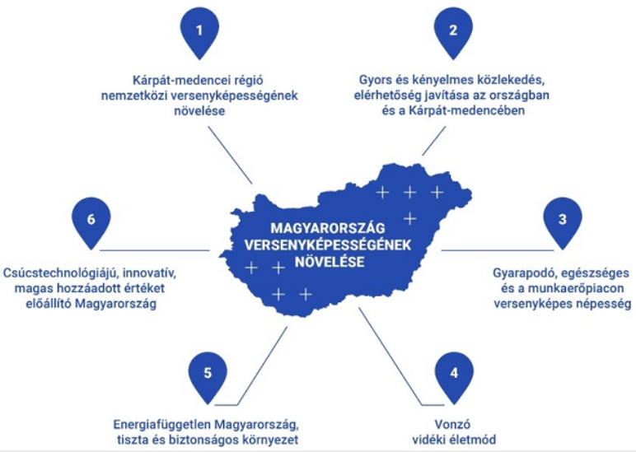
AZ EU ÖT SZAKPOLITIKAI CÉLKITŰZÉSÉRE ALAPOZVA MAGYARORSZÁG KIEMELT CÉLKITŰZÉSEI 2021-2027 ÉVEKRE:
A GAZDASÁGI ÉS TÁRSADALMI VERSENYKÉPESSÉG NÖVELÉSE
A TERÜLETI EGYENLŐTLENSÉGEK CSÖKKENTÉSE MELLETT.
HAT STRATÉGIAI CÉL
MAGASABB FEJLETTSÉG →
EMIATT CSÖKKENŐ ÉPÍTÉSI BERUHÁZÁSI ARÁNYOK
A HATÁROKON ÁTNYÚLÓ PROJEKTEK PRIORITÁSA
EZEK ALAPJÁN: OPERATÍV PROGRAMOK
FORRÁS: https://www.palyazat.gov.hu/altalnos

Slide 45
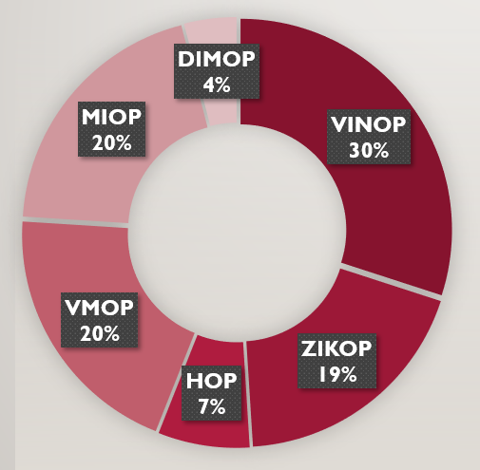
A HAT MEGHATÁROZÓ OPERATÍV PROGRAM ÉS KERETÖSSZEGEIKNEK ARÁNYAI
VINOP = VÁLLAKOZÁSFEJLESZTÉS, INNOVÁCIÓ
VMOP = VERSENYKÉPES MAGYARORSZÁG
MIOP = MOBILITÁS
ZIKOP = ZÖLD INFRASTRUKTÚRA, KLÍMAVÉDELEM
DIMOP = DIGITÁLIS MEGÚJULÁS
HOP = HUMÁNFEJLESZTÉS
FORRÁS: https://www.palyazat.gov.hu/operativ-programok

Slide 46
A LEGJELENTŐSEBB ELEM: STRUKTURÁLIS ÉS KOHÉZIÓS TÁMOGATÁSOK (MFF):
NÉGY STRUKTURÁLIS ALAP
AZ EURÓPAI REGIONÁLIS FEJLESZTÉSI ALAP (ERFA),
AZ EURÓPAI SZOCIÁLIS ALAP (ESZA),
AZ EURÓPAI MEZŐGAZDASÁGI ORIENTÁCIÓS ÉS GARANCIA ALAP,
A HALÁSZATI ORIENTÁCIÓS ALAP,
EGY KOHÉZIÓS ALAP (KÖRNYEZETVÉDELEM, KÖZLEKEDÉS).
MAGYARORSZÁG EZEKBŐL A FORRÁSOKBÓL (ÁRFOLYAMOKTÓL FÜGGŐEN)
2008 - 2013. KÖZÖTT ~ 8.200 MILLIÁRD Ft,
2014 - 2021. KÖZÖTT ~ 8.000 MILLIÁRD Ft ÖSSZEGEKHEZ JUTOTT;
2021 - 2027. KÖZÖTT ~ 8.800 MILLIÁRD Ft, AZAZ ~22 MILLIÁRD EURO ÖSSZEGHEZ JUTHAT.
[EZEKET AZ ÖSSZEGEKET KIEGÉSZÍTIK A KÖTELEZŐ HAZAI ÖNRÉSZEK]

Slide 47
MÁSIK ELEM EZEK MELLETT AZ ISMERTETETT TÁMOGATÁSOK MELLETT: A COVID - VÁLSÁG UTÁNI ÚJRAINDÍTÁST SEGÍTŐ, HELYREÁLLÍTÁSI KÖLTSÉGVETÉSI (RRF) ÉS REPowerEU (REP) CSOMAGOK (2021 - 2026.)
CÉLJAI:
A TAGÁLLAMI BERUHÁZÁSOK ÉS REFORMOK TÁMOGATÁSA,
A MAGÁNBERUHÁZÁSOK ÖSZTÖNZÉSE,
AZ EGÉSZSÉGÜGY, A K+F ÉS A HUMANITÁRIUS SEGÍTSÉGNYÚJTÁS FELKAROLÁSA,
ÖSSZESSÉGÉBEN A ZÖLD ÉS A DIGITÁLIS ÁTÁLLÁS SEGÍTÉSE.
ITT AZ ÖSSZES MAGYARORSZÁGRA JUTÓ FORRÁS: MINTEGY 10 MILLIÁRD EURO;
EBBŐL VISSZA NEM TÉRÍTENDŐ TÁMOGATÁS: 6,5 MILLIÁRD EURO (RRF + REP),
TOVÁBBÁ 3,5 MILLIÁRD EURÓ KEDVEZMÉNYES HITELKERET
[A HARMADIK NAGY TÁMOGATÁS MEZŐGAZDASÁGI CÉLÚ → NEM TÉMÁNK MOST]

Slide 48
ÖSSZEFOGLALVA A LEHETSÉGES EU-FORRÁSÚ TÁMOGATÁSOKAT (A MEZŐGAZDASÁGI TÁMOGATÁSOK NÉLKÜL):
2021 - 2027. ÉVEKBEN STRUKTURÁLIS ÉS KOHÉZIÓS TÁMOGATÁSOK (MFF)
22 MILLIÁRD EURO ~ 8.800 MILLIÁRD FORINT,
2021 - 2026. ÉVEKBEN HELYREÁLLÍTÁSI KÖLTSÉGVETÉSI CSOMAG (RRF + REP)
6,5 MILLIÁRD EURO ~ 2.400 MILLIÁRD FORINT, 3,5 MILLIÁRD EURO ~ 1.400 MILLIÁRD FORINT KEDV. HITELKERET
ÖSSZESEN 32 MILLIÁRD EURO ~ 12.000 MILLIÁRD FORINT.
AZ EU ÉS MAGYARORSZÁG KÖZÖTTI TÁRGYALÁSOK HOSSZÚ IDEJE FOLYNAK A TÁMOGATÁSOK IGÉNYBEVÉTELÉNEK FELTÉTELEIRŐL;
AZ AKTUÁLIS HELYZET (2024. NOVEMBERBEN): A LEHETŐSÉGEKHEZ KÉPEST NAGYON JELENTŐS ELMARADÁS VAN; TELJES KERETEINK AKKOR NYÍLNAK MEG, HA A JOGÁLLAMISÁGI, AZ ANTIKORRUPCIÓS ÉS EGYÉB FELTÉTELEK TELJESÜLTEK.

Slide 49
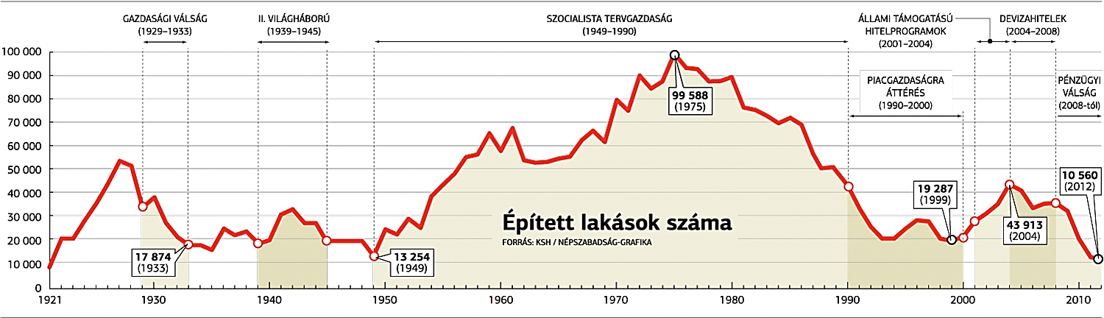
MÁSIK FONTOS, KIEMELT SZEGMENS: A LAKÁSÉPÍTÉS
AZ ELMÚLT 100 ESZTENDŐ ...
2016-TÓL KORMÁNYZATI PROGRAMOK A LAKÁSÉPÍTÉSRE:
CSALÁDI OTTHONTEREMTÉSI KEDVEZMÉNY („CSOK”),
LAKÁS(ÉRTÉKESÍTÉSI) ÁFA-CSÖKKENTÉS 27 % → 5 % VOLT,
KAMATTÁMOGATÁS STB. → EGYÉRTELMŰ KERESLETNÖVELÉS

Slide 50
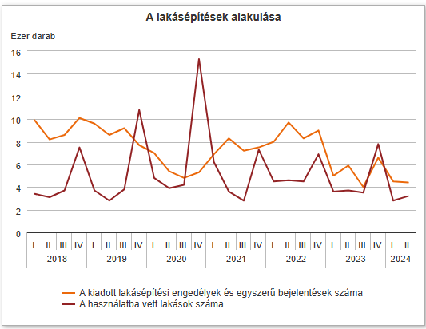
AZ UTÓBBI ÉVEK ADATAI
[2013-BAN ÉPÜLT 7.293 LAKÁS !]
2018-BAN ÉPÜLT 17.681 LAKÁS
2019-BEN ÉPÜLT 21.127 LAKÁS
2020-BAN ÉPÜLT 28.208 LAKÁS
2021-BEN ÉPÜLT 19.898 LAKÁS
2022-BEN ÉPÜLT 20.540 LAKÁS
2023-BAN ÉPÜLT 18.647 LAKÁS
[ÚJ LAKÁS: -̶ 9,8 % 2023 / 2022]
[ÉP. ENG.: ̶ 39 % 2023 / 2022]
2024. I.FÉLÉVBEN 6.027 LAKÁS
FORRÁS: KSH GYORSTÁJÉKOZTATÓ, LAKÁSÉPÍTÉSEK; 2024. JÚLIUS 31.

Slide 51
AZ UTÓBBI ÉVEK TENDENCIÁJA
A LAKÁSÉPÍTÉS ÁFA-KULCSÁNAK ÉS A LAKÁSÉPÍTÉSHEZ KAPCSOLÓDÓ TÁMOGATÁSOKNAK A VÁLTOZTATÁSA „RÁNGATTA” A LAKÁSÉPÍTÉSI PIACOT:
AZ ÁLTALÁNOS FORGALMI ADÓ KULCSA 27 % → 5 %-RA LE, MAJD ISMÉT 27 % LETT, AZUTÁN 2021-TŐL ÚJRA 5 %;
A „KÖZEL NULLA” ENERGIAIGÉNYŰ ÉPÜLETEKRE VONATKOZÓ ELŐÍRÁS HATÁRIDEJÉNEK MÓDOSÍTGATÁSA;
MINDEZEK MELLETT AZ ÉPÍTÉSI KÖLTSÉGEK NAGYON JELENTŐS EMELKEDÉSE (HAT ÉV ALATT A DUPLÁJÁRA NŐTTEK).
→TERVEZHETETLEN FOLYAMATOK AZ ÉPÍTÉSI CÉGEK SZÁMÁRA (IS)

Slide 52
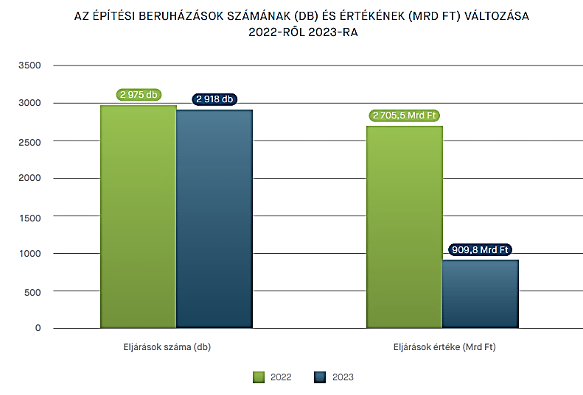
TOVÁBBI FONTOS FORRÁS-ELEM AZ ÉPÍTÉSI BERUHÁZÁSOK KÖZBESZERZÉSE
2023-BAN AZ ELŐZŐ ÉVHEZ KÉPEST 57 ELJÁRÁSSAL KEVESEBB ÉPÍTÉSI BERUHÁZÁS INDULT, AZONBAN AZ ÉRTÉKÜK ARÁNYA JELENTŐSEN: EGYHARMAD RÉSZRE CSÖKKENT
FORRÁS: KÖZBESZERZÉSI HATÓSÁG – 2023. ÉVI BESZÁMOLÓ AZ ORSZÁGGYŰLÉS RÉSZÉRE, 2024.

Slide 53
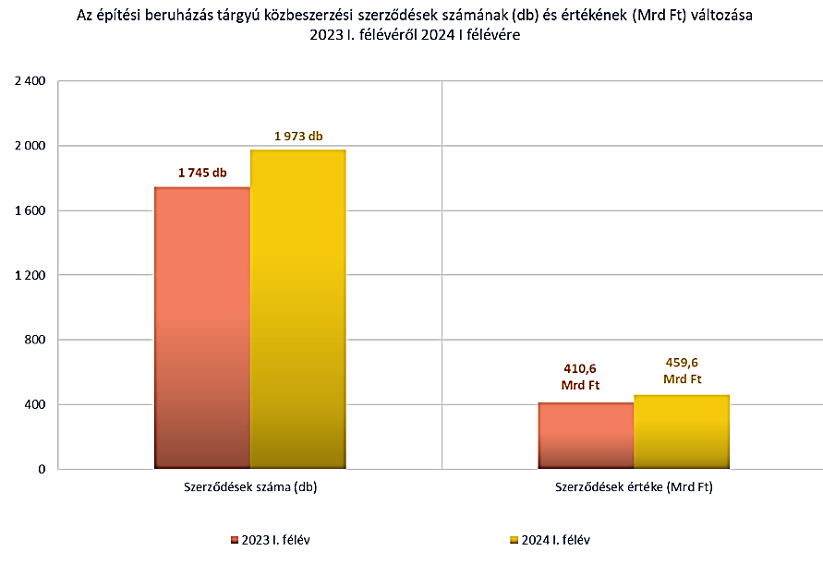
A 2023-AS RENDKÍVÜL ALACSONY BÁZISHOZ KÉPEST NÉMI EMELKEDÉS TÖRTÉNT 2024. ELSŐ FÉLÉVÉBEN (FÉLÉV/FÉLÉV ADATOK)
FORRÁS: KÖZBESZERZÉSI HATÓSÁG – GYORSJELENTÉS 2024. I. FÉLÉV

Slide 54
LÁTTUK, HOGY 2023. ÉVBEN A MAGYARORSZÁGI ÉPĺTÉSI TERMELÉS FOLYÓ ÁRON 7.367 MILLIÁRD FORINT VOLT.
EBBŐL A PRODUKCIÓBÓL A KSH ADATAI SZERINT
MINTEGY 4.613 MILLIÁRD FORINTOT TETT KI A MAGASÉPÍTÉS (ÉPÜLETEK ÉPÍTÉSE).
MINTEGY 2.754 MILLIÁRD FORINTOT TETT KI AZ ÚT-, HÍD - ÉS VASÚTÉPÍTÉS, KÖZMŰÉPÍTÉS, ÁLTALÁNOS ÉS SPECIÁLIS MÉLYÉPÍTÉS, ÁLTALÁNOSAN AZ INFRASTRUKTÚRA - ÉPÍTÉS (ÚN. SAJÁTOS ÉPÍTMÉNYFAJTÁK ÉPÍTÉSE);
MILYEN CÉGEK ÁLLTAK 2023-BAN A HAZAI
KIVITELEZŐI ÁRBEVÉTELI TOPLISTÁK ÉLÉN ?

Slide 55
MAGASÉPĺTÉS 2023. ÉVBEN / 1. LAP
AZ ÖSSZES PRODUKCIÓ AZ ÉPÍTMÉNYFŐCSOPORTBAN 4.613 MD Ft VOLT
AZ ELSŐ TIZENKÉT CÉG EGYÜTT: 1.176,674 MD Ft [ = 25,5 % ]
MARKET ÉPÍTŐ ZRT. 321,694 MD Ft
KÉSz ÉPÍTŐ ÉS SZERELŐ ZRT. 147,954 MD Ft
SYNERGY CONSTRUCTION HUNGARY KFT. 135,523 MD Ft
WEST HUNGÁRIA BAU KFT. 113,037 MD Ft
BAYER CONSTRUCT ÉPÍTŐIPARI ZRT. 100,080 MD Ft
SWIETELSKY MAGYARORSZÁG KFT. 60,396 MD Ft
  
FORRÁS: MÉRLEGADATOK

Slide 56
MAGASÉPĺTÉS 2023. ÉVBEN / 2. LAP
AZ ÖSSZES PRODUKCIÓ AZ ÉPÍTMÉNYFŐCSOPORTBAN 4.613 MD Ft VOLT
AZ ELSŐ TIZENKÉT CÉG EGYÜTT: 1.176,674 MD Ft [ = 25,5 % ]

ZÁÉV ÉPÍTŐIPARI ZRT. 58,189 MD Ft
MERKBAU ÉPÍTŐIP. ÉS KERESKEDELMI ZRT. 54,054 MD Ft
STRABAG ÉPÍTŐ KFT. 48,959 MD Ft
FEJÉR - B.Á.L. ÉPÍTŐ ÉS SZOLG. ZRT. 47,076 MD Ft
PEKA-BAU 2000 ÉPÍTŐIPARI KFT. 44,579 MD Ft
PALLÉR CSARNOK ÉPÍTŐ KFT. 43,133 MD Ft
FORRÁS: MÉRLEG-ADATOK

Slide 57
INFRASTRUKTÚRA - ÉPÍTÉS 2023. ÉVBEN / 1. LAP
ÚT-, HÍD - ÉS VASÚTÉPÍTÉS, KÖZMŰÉPÍTÉS, ÁLTALÁNOS ÉS SPECIÁLIS MÉLYÉPÍTÉS – AZ ÖSSZES PRODUKCIÓ 2.754 MD Ft VOLT
AZ ELSŐ TIZENKÉT CÉG EGYÜTT: 1.148,744 MD Ft [ = 41,7 % ]
DUNA ASZFALT ÚT- ÉS MÉLYÉP. ZRT. 214,588 MD Ft
V-HÍD ÉPÍTŐ ZRT. 168,549 MD Ft
SUBTERRA A.S. MO-I FIÓKTELEPE 133,294 MD Ft
MÉSZÁROS ÉS MÉSZÁROS ZRT. 119,572 MD Ft
STRABAG ÉPÍTŐIPARI ZRT. 109,927 MD Ft
RM INTERNATIONAL ZRT. 101,471 MD Ft
    
FORRÁS: MÉRLEG-ADATOK

Slide 58
INFRASTRUKTÚRA - ÉPÍTÉS 2023. ÉVBEN / 2. LAP
ÚT-, HÍD - ÉS VASÚTÉPÍTÉS, KÖZMŰÉPÍTÉS, ÁLTALÁNOS ÉS SPECIÁLIS MÉLYÉPÍTÉS – AZ ÖSSZES PRODUKCIÓ 2.754 MD Ft VOLT
AZ ELSŐ TIZENKÉT CÉG EGYÜTT: 1.148,744 MD Ft [ = 41,7 % ]

MÁV FKG FELÉPÍTMÉNYKARBANT. KFT. 76,560 MD Ft
COLAS ÚT ÉPÍTŐIPARI ZRT. 70,469 MD Ft
SOLTÚT ÚTÉP. ÉS KARBANTARTÓ KFT. 42,028 MD Ft
STRABAG ÁLTALÁNOS ÉPÍTŐ KFT. 39,061 MD Ft
HÓDÚT ÉPÍTŐ KFT. 38,448 MD Ft
SWIETELSKY ÉPÍTŐ KFT. 34,777 MD Ft
FORRÁS: MÉRLEG-ADATOK

Slide 59
A LEGNAGYOBB HAZAI TERVEZŐ CÉGEK 2023. ÉVBEN
[KONTÚR CSOPORT TERV. , KIVITELEZŐ KFT. 11,662 MD Ft* 101 FŐ]
FŐMTERV MÉRNÖKI ZRT. 9,558 MD Ft 302 FŐ
CÉH ZRT. - TERVEZÉS 5,467 MD Ft n.a.
VIZITERV-ENVIRON KFT. 4,473 MD Ft 194 FŐ
UVATERV ZRT. 4,208 MD Ft 100 FŐ
MVM ERBE ENGINEERING ZRT. 4,173 MD Ft 36 FŐ
UTIBER KÖZÚTI BER. KFT. - TERVEZÉS 4,009 MD Ft n.a.
M-TEAMPANNON ÉPÍTÉSZMÉRNÖKI KFT. 3,712 MD Ft 19 FŐ
AFRY-ERŐTERV ENERG. TERVEZŐ ZRT. 3,485 MD Ft 102 FŐ
BORD ÉPÍTÉSZ STÚDIÓ KFT. 3,457 MD Ft 34 FŐ
TRENECON TANÁCSADÓ ÉS TERVEZŐ KFT. 3,450 MD Ft 69 FŐ
RODEN MÉRNÖKI IRODA KFT. 3,294 MD Ft 57 FŐ
* KIVITELEZÉSI TEVÉKENYSÉGGEL EGYÜTT
FORRÁS: MÉRLEG-ADATOK

Slide 60
A LEGNAGYOBB HAZAI MÉRNÖKI, BERUHÁZÁSLEBONYOLÍTÓ,
MŰSZAKI ELLENŐR CÉGEK 2023. ÉVBEN
MVM ERBE ENERGETIKA MI. ZRT. 11,492 MD Ft 298 FŐ
CÉH ZRT. – MÉRNÖKI TEVÉKENYSÉG 7,729 MD Ft n.a.
ÓBUDA-ÚJLAK ZRT. - MÉRNÖKI TEV. 5,819 MD Ft n.a.
FRIDAY CREATIVE KFT. 4,531 MD Ft 59 FŐ
FŐBER ZRT. 3,799 MD Ft 59 FŐ
3E INTERNATIONAL BER. SZERVEZŐ KFT. 2,025 MD Ft 50 FŐ
NOX BERUHÁZÓ ÉS FŐVÁLL. KFT. 1,831 MD Ft 19 FŐ
TOMLIN SZOLGÁLTATÓ KFT. 1,805 MD Ft 4 FŐ
FATUM PROPERTY INGATLANBER. KFT. 1,728 MD Ft 11 FŐ
ECO-TEC MŰSZAKI TANÁCSADÓ KFT. 1,471 MD Ft 45 FŐ
TSPC HUNGARY KFT. - MÉRNÖKI TEV. 1,442 MD Ft n.a.
V – BER MÉRNÖKI ÉS TENDER KFT. 1,408 MD Ft 15 FŐ
FORRÁS: MÉRLEG-ADATOK

Slide 61
A LEGNAGYOBB HAZAI MÉRNÖKI, BERUHÁZÁSLEBONYOLÍTÓ,
MŰSZAKI ELLENŐRI CÉGEK 2022. ÉVBEN / 2. LAP
100 %-BAN ÁLLAMI TULAJDONÚ CÉGEK, KÜLÖNBÖZŐ MINISZTEREK TULAJDONOSI JOGGYAKORLÁSA MELLETT
NIF NEMZETI INFRASTRUKTÚRA FEJLESZTŐ ZRT. *
BERUHÁZÁSI ÜGYNÖKSÉG: BMSK ZRT. *
NEMZETI FEJLESZTÉSI PROGRAMIRODA NONPROFIT KFT. *
BUDAPESTI FEJLESZTÉSI KÖZPONT NONPROFIT ZRT. **
VÁROSLIGET INGATLANFEJLESZTŐ ZRT. 247 FŐ / KIM TUL. JOGGY.
STEINDL IMRE PROGRAM NONPROFIT ZRT. 20 FŐ / OGYH TUL. JOGGY.
MAGYAR KÖZÚT NONPROFIT ZRT. 5.370 FŐ / ÉKM TUL. JOGGY.
* 2023. ÉV SORÁN BEOLVADTAK AZ ÉPÍTÉSI ÉS KÖZLEKEDÉSI MINISZTÉRIUMBA
** 2022. ÉVBEN MEGSZŰNT
FORRÁS: MÉRLEG-ADATOK

Slide 62
A KIVITELEZŐ VÁLLALKOZÁSOK ÁRBEVÉTELI LISTÁJA MELLETT ÉRDEMES MEGISMERNI A CÉGÉRTEKEN ALAPULÓ LISTÁT 2023. ÉVRŐL:
FORBES MAGYARORSZÁG MAGAZIN, 2024. NOVEMBER: A 100 LEGÉRTÉKESEBB MAGYAR CÉG
TÍZ ÉPÍTŐIPARI VÁLLALKOZÁS SZEREPEL A LISTÁN
A CÉGÉRTÉKELÉSI MÓDSZERTAN BONYOLULT, ÖSSZETETT; A LÉNYEGE:
A CÉG EBITDA - MUTATÓSZÁMA* x USA-FORBES SZERINTI IPARÁGI JELLEMZŐ,
KORRIGÁLVA A CÉGBEN LÉVŐ PÉNZESZKÖZÖKKEL (+), A HOSSZÚ LEJÁRATÚ HITELEKKEL (-) ÉS A VEVŐI ELŐLEGEKKEL (-),
10 % LIKVIDITÁSI DISZKONT ALKALMAZÁSA,
AZ ÁLLAMI KITETTSÉG MIATTI KORREKCIÓ [HA A KÖZBESZERZÉS > 80 %]
* EBITDA = AZ ADOTT CÉG MÉRLEGÉBŐL SZÁMÍTOTT ADAT: EREDMÉNYESSÉGI MUTATÓ, AMELY AZ AKTUÁLIS EREDMÉNYT JELZI, FÜGGETLENÜL A KAMAT- ÉS OSZTALÉKFIZETÉSTŐL ÉS ÉRTÉKCSÖKKENÉSI LEÍRÁSTÓL [ ~ A PÉNZTERMELŐ KÉPESSÉG MUTATÓSZÁMA]

Slide 63
A LEGÉRTÉKESEBB MAGYAR ÉPÍTŐIPARI CÉGEK / 2023. ÉVI ADATOK
[A CÉGEK 100 % -BAN MAGYAR MAGÁNSZEMÉLYEK TULAJDONÁBAN VANNAK ÉS NINCSENEK A TŐZSDÉN]
TALENTIS CSOPORT - BENNE: V-HÍD ZRT. [7.] 282,9 MD Ft
DUNA CSOPORT [8.] 209,5 MD Ft
MARKET ÉPÍTŐ ZRT. [13.] 128,7 MD Ft
KÉSZ HOLDING ZRT. [16.] 99,7 MD Ft
BAYER CONSTRUCT ZRT. [24.] 59,8 MD Ft
WEST HUNGÁRIA BAU KFT. [29.] 47,3 MD Ft
GÉPÉSZ HOLDING KFT. [37.] 37,2 MD Ft
WEINBERG '93 ÉPÍTŐ KFT. [94.] 16,6 MD Ft
ÉPKAR ZRT. [97.] 15,0 MD Ft
LATEREX ÉPÍTŐ ZRT. [99.] 14,7 MD Ft
FORRÁS: FORBES MAGYARORSZÁG MAGAZIN, 2024. NOVEMBER

Slide 64
AZ ÉPÍTŐIPARBAN TEVÉKENYKEDŐ VÁLLALKOZÁSOK PIACÁN AZ ELMÚLT
NÉHÁNY ÉVBEN ÉS JELENLEG IS JELENTŐS
TULAJDONOSI ÁTRENDEZŐDÉS, ILLETVE
TULAJDONOSI GENERÁCIÓVÁLTÁS ZAJLIK.
AZ OKOK ÖSSZETETTEK:
A VÁLSÁGOK KÖVETKEZMÉNYEI,
MAGYARORSZÁG LECSÖKKENT VONZEREJE A KÜLFÖLDI ÉPÍTÉSI / ÉPÍTŐIPARI CÉGEK (TŐKE) SZEMÉBEN,
AZ 1990-1995. KÖZÖTTI CÉG-PRIVATIZÁCIÓ SORÁN MEGJELENT HAZAI TULAJDONOSOK „KIÖREGEDÉSE”,
ERŐSÖDŐ TŐKEKONCENTRÁCIÓ, CÉGFELVÁSÁRLÁSOK, OLIGOPOL PIACSZERKEZET KIALAKULÁSA [AZ ÉPÍTMÉNY-FŐCSOPORTOK KIVITELEZŐI ÁRBEVÉTELI LISTÁINAK ÉLÉN ÁLLÓ KÉT CÉG EGYÜTT A TELJES HAZAI ÉPÍTÉSI PRODUKCIÓ 7,3 %-ÁT ADTA 2023-BAN].

Slide 65
A HAZAI MAGÁN-INGATLANFEJLESZTŐK MEGHATÁROZÓ SZAKMAI CSOPORTJA:
INGATLANFEJLESZTŐI KEREKASZTAL EGYESÜLET
IFK, ALAPÍTVA: 2009.
ADVENTUM GROUP BÁRÁNY KRISTÓF, MARTON ANDRÁS
ATENOR BELGIUMI ANYACÉG
BIGGEORGE PROPERTY ZRT. NAGYGYÖRGY TIBOR
CPI HUNGARY KFT. CSEH ANYACÉG (VOLT ABLON)
CTP MANAGEMENT HUNGARY KFT. HOLLAND ANYACÉG
ERSTE ALAPKEZELŐ ZRT. ERSTE BANK GROUP, AUSZTRIA
FORESTAY GROUP BOTOS BÁLINT, NÉMETH PÉTER
FUTUREAL DEVELOPMENT ZRT. FUTÓ PÉTER ÉS FUTÓ GÁBOR
GLP HUNGARY KFT. SZINGAPÚRI ANYACÉG (LOGISZTIKA)
  
FORRÁS: http://www.ifk-egyesulet.hu/ ÉS A CÉGEK HONLAPJAI

Slide 66
INGATLANFEJLESZTŐI KEREKASZTAL EGYESÜLET / 2. LAP

GRÁNIT PÓLUS CSOPORT DEMJÁN SÁNDOR ÖRÖKÖSEI
GRAPHISOFT PARK SE BOJÁR GÁBOR
GLOBAL TRADE CENTER (GTC) GROUP MAGYAR, RÉGIÓS MŰKÖDÉS
HORIZON GROUP KFT. BIHARI VIRÁG, CZÁR BALÁZS
INFOGROUP MAGYAR (IRODA, LOGISZTIKA)
MAGYAR INGATLANBERUHÁZÓ ZRT. INDOTEK-CSOPORT (JELLINEK DÁNIEL)
METRODOM KFT. MAGYAR (LAKÓINGATLANOK)
NHOOD GROUP FRANCIA-MAGYAR
OTP INGATLAN ZRT. OTP-CSOPORT
PANATTONI GROUP USA ANYA, EURÓPAI LEÁNYCÉG
      
FORRÁS: http://www.ifk-egyesulet.hu/ ÉS A CÉGEK HONLAPJAI

Slide 67
INGATLANFEJLESZTŐI KEREKASZTAL EGYESÜLET / 3. LAP

PESTI HÁZAK ZRT. MAGYAR (LAKÓINGATLANOK)
PROLOGIS HUNGARY MANAGEMENT KFT. USA-BELI ANYACÉG
PROPERTY MARKET INGATLANFEJL. KFT. MARKET ÉPÍTŐ ZRT. LEÁNY
SKANSKA PROPERTY HUNGARY LTD. SVÉD ÉPÍTŐIPARI ANYACÉG
SUNDELL ESTATE NYRT. MAGYAR / PIUKOVICS-TESTVÉREK
SZINORG UNIVERSAL ZRT. MAGYAR / HUNÉP ZRT.
TRIGRANIT FEJLESZTÉSI KFT. DRFG ANYACÉG (CSEHORSZÁG)
WHITE STAR REAL ESTATE KFT. USA-BELI ANYACÉG
WING INGATLANFEJL. ÉS BERUHÁZÓ ZRT. WALLIS-CSOPORT
FORRÁS: http://www.ifk-egyesulet.hu/ ÉS A CÉGEK HONLAPJAI

Slide 68
MIVEL FOGLALKOZUNK ?
AZ ÉPÍTÉSI PIAC FOGALMA,
KITEKINTÉS A MAI NEMZETKÖZI ÉPÍTÉSI PIACRA,
A MAI MAGYARORSZÁGI ÉPÍTÉSI PIAC JELLEMZŐI,
NÉMI PIACI PROGNÓZIS, ÁLTALÁNOS SZAKMAI TENDENCIÁK FELVÁZOLÁSA.

Slide 69
IGEN SOK A GAZDASÁGI ÉS POLITIKAI BIZONYTALANSÁG → HÁBORÚK, VÁLSÁGOK, A MAGYAR GAZDASÁG PROBLÉMÁI
SZIGORÚAN ÉPÍTÉSI PIACI SZEMPONTBÓL TEKINTVE A LEHETSÉGES HATÁSOK:
BEFEKTETŐI, ÉPÍTTETŐI BIZALOM - EURÓPA, KÖZÉP-EURÓPA ?
A KÖZSZFÉRA ÉS A MAGÁNSZFÉRA PÉNZÜGYI FORRÁSAI? KÖLTSÉGVETÉSI BEVÉTELEK, HITELEK, KAMATOK, KOCKÁZATI FELÁRAK?
EZEK TÜKRÖZŐDNEK A GAZDASÁGI SZEREPLŐK, AZ ÜZLETI SZFÉRA VÁRAKOZÁSAIBAN IS.

Slide 70
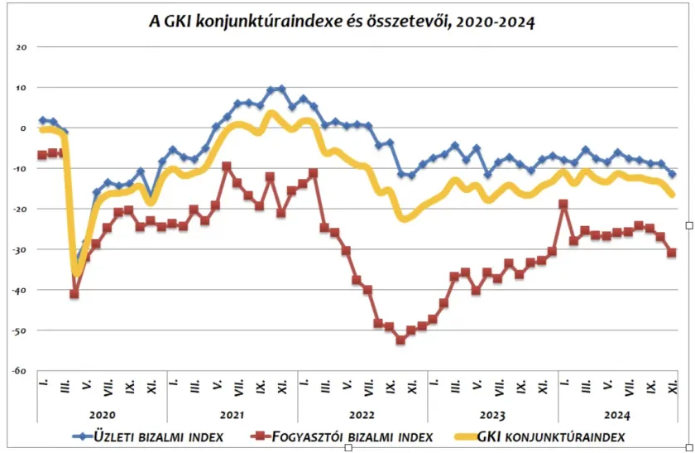
AZ ÜZLETI ÉS FOGYASZTÓI VÁRAKOZÁSOK VÁLTOZÁSAI,
EU - MÓDSZERTAN SZERINTI MÉRÉSSEL
FORRÁS: GAZDASÁGKUTATÓ ZRT., 2024. NOVEMBER 26.

Slide 71
FEJLESZTÉSI FORRÁSOK ? → ÉPÍTŐIPARI MEGRENDELÉSEK ?
A MAGYAR GAZDASÁG HELYZETE – STAGNÁLÓ GDP, NEHÉZ TALPRA ÁLLÁS A VÁLSÁGOK UTÁN, A KÜLSŐ GAZDASÁGI KÖRNYEZET IS ROSSZ
ÁLLAMI KÖLTSÉGVETÉS HELYZETE – HIÁNYZÓ ADÓBEVÉTELEK
HIÁNYZANAK AZ EU-FEJLESZTÉSI FORRÁSOK → ÁLLAMI HITELFELVÉTELEK → EZEK KAMATAI JELENTŐSEK [A ROMLÓ HUF-ÁRFOLYAMOK MIATT IS], NEMZETKÖZI HITELMINŐSÍTŐK (MOODY’S, S&P, FITCH RATINGS)? F
A MAGÁNSZFÉRA ÓVATOS; A KÜLFÖLDI TŐKE NAGY TERMELŐ BERUHÁZÁSAI JELENTŐS MAGYAR ÁLLAMI TÁMOGATÁS MELLETT FOLYNAK
ÖSSZESÉGÉBEN AZ ÉPÍTŐIPAR PIACÁT MEGHATÁROZÓ KILÁTÁSOK ? ? ?
DE, MINDEZEK MELLETT: VÁLASZTÁSI ÉV LESZ 2026. → KORMÁNYZATI ÉLÉNKÍTÉS VÁRHATÓ 2025-TŐL

Slide 72
DE, MINDEZEK MELLETT: VÁLASZTÁSI ÉV LESZ 2026. → KORMÁNYZATI ÉLÉNKÍTÉS VÁRHATÓ 2025-TŐL
MINISZTERELNÖKI NYILATKOZAT (2024. NOVEMBER), MELY SZERINT
JÖVŐRE 300 ÚJ BERUHÁZÁS INDUL MAGYARORSZÁGON, EZEK ÖSSZÉRTÉKE PEDIG ELÉRHETI A 8.100 MILLIÁRD FORINTOT.
A MINISZTERELNÖK HOZZÁTETTE, HOGY 2025-RE AZ ELMÚLT ÉVEK LEGNAGYOBB ÉS LEGFONTOSABB BERUHÁZÁSAI IS A KIVITELEZÉSI SZAKASZ VÉGÉRE ÉRNEK; SZERINTE JÖVŐRE ELKÉSZÜL A BUDAPEST–BELGRÁD-VASÚTVONAL ÉS ÓRIÁSI GYÁRAKAT IS FELHÚZNAK GYŐRBEN, SZEGEDEN ÉS DEBRECENBEN.
EZEN FORRÁSOKBÓL 2025-BEN 450 MILLIÁRD FORINT MEG IS ÉRKEZIK A GAZDASÁGBA.

Slide 73
HOL TARTOTTUNK A 2024. SZEPTEMBER VÉGÉN?
A KSH ADATAI SZERINT FOLYÓ ÁRON
A TELJES ÉPÍTŐIPARI TERMELÉS 8,2 %-KAL ELMARADT AZ EGY ÉVVEL KORÁBBITÓL, EZEN BELÜL
AZ ÉPÜLETEK ÉPÍTÉSE (MAGASÉPÍTÉS) 2 %-KAL,
AZ EGYÉB ÉPÍTMÉNYEK (INFRASTRUKTÚRA) ÉPÍTÉSE 17 %-KAL CSÖKKENT.
AZ ÉPÍTŐIPARI VÁLLALKOZÁSOK SZERZŐDÉSÁLLOMÁNYÁNAK VÁLTOZÁSA:
ÉPÜLETEK ÉPÍTÉSE (MAGASÉPÍTÉS) TERÉN 1,5 %-OS NÖVEKEDÉS,
INFRASTRUKTÚRA-ÉPÍTÉS TERÉN 71 %-OS NÖVEKEDÉS (PÉLDÁUL ÚJ UTAK, MOHÁCSI DUNA-HÍD)

Slide 74
MAGÁNFEJLESZTÉSEK?
AZ IPARI ÉS LOGISZTIKAI BERUHÁZÁSOK MAGAS SZINTJE; PÉLDÁUL BMW (DEBRECEN), BYD (SZEGED), KÜLÖNBÖZŐ AKKUMLÁTORGYÁRAK ÉS KAPCSOLÓDÓ ÜZEMEK, MÁS HÁTTÉRIPARI ÜZEMEK ÉPÍTÉSE;
DE AZ ÉPÍTÉSI BERUHÁZÁSOK A KÜLFÖLDI BEFEKTETŐK / FEJLESZTŐK MIATT JELENTŐS RÉSZBEN KÜLFÖLDI FŐVÁLLALKOZÓKKAL VALÓSULNAK MEG; ENNEK OKA A HAZAI VÁLLALKOZÁSOKBAN IS KERESENDŐ;
AZ IRODAPIAC BIZONYTALANSÁGAI (HOME OFFICE, BÉRLŐI KILÁTÁSOK);
A SZÁLLODAPIAC LASSÚ TELITŐDÉSE;
ÚJ LAKÁSÉPÍTÉS ? ENERGIAHATÉKONY OTTHONFELÚJÍTÁS ?

Slide 75
AZ ÁLTALÁNOS SZAKMAI VÉLEKEDÉS SZERINT 2025. IS NEHÉZ IDŐSZAK LESZ A HAZAI ÉPÍTŐIPARBAN, AZ ÉPÍTÉSI PIACON.
ÖSSZESSÉGÉBEN VANNAK JELEK, HOGY GYORSABB NÖVEKEDÉSI PÁLYÁRA ÁLLÍTANÁ VISSZA A GAZDASÁGOT A KORMÁNY, BÁR
A MUNKAERŐ KÍNÁLATA SZŰKÖS,
A KAMATSZINT TARTÓSAN MAGAS MARAD,
AZ ÁLLAMADÓSSÁG TERHEI NŐNEK,
A KÜLSŐ FORRÁSOK ÉRKEZÉSE AKADOZIK.
RÖVIDEBB TÁVON MARADNAK A JELENTŐS BIZONYTALANSÁGOK.
ÉS HOSSZÚ TÁVON MILYEN IPARÁGI JÖVŐKÉP VÁZOLHATÓ FEL?

Slide 76
FELTÉTELEZVE, HOGY A HÁBORÚK REMÉLT MIELŐBBI LEZÁRÁSÁVAL ÉS A VÁLSÁGOK ELMÚLTÁVAL HELYREÁLL A „VILÁG RENDJE”, HOSSZÚ TÁVON PROGNOSZTIZÁLHATÓ FONTOSABB ÁLTALÁNOS ÉPÍTÉSI TRENDEK:
ÁLTALÁNOS VÁROSIASODÁSI FOLYAMATOK: 2025. UTÁN MÁR ~ 30 ÓRIÁSVÁROS (L > 10 MILLIÓ FŐ) LESZ A VILÁGON, 2050-BEN A VILÁG NÉPESSÉGÉNEK 2/3 RÉSZE VÁROSOKBAN ÉL MAJD,
KÖRNYEZETTUDATOS TELEPÜLÉSFEJLESZTÉSEK,
ÉLETCIKLUS-ELEMZÉSEN (IS) ALAPULÓ PROJEKTFEJLESZTÉS, TERVEZÉS,
AZ ALACSONY ENERGIAFELHASZNÁLÁSÚ ÉPÜLETEK (KÖTELEZŐEN) ÁLTALÁNOSSÁ VÁLÁSA,
A MEGLÉVŐ ÉPÜLET- ÉS ÉPÍTMÉNYÁLLOMÁNY ENERGIAHATÉKONY, KOMPLEX, ÉRTÉKNÖVELŐ FELÚJÍTÁSA,
BONYOLULTABB, ÖSSZETETTEBB, MŰSZAKILAG IGÉNYESEBB, JOBB MINŐSÉGET, FENNTARTHATÓ ÜZEMELTETÉST, HOSSZABB ÉLETTARTAMOT GARANTÁLÓ ÉPÍTÉSZETI ÉS MÉRNÖKI MEGOLDÁSOK,

Slide 77
TOVÁBB SPECIALIZÁLÓDÓ ÉS FELÉRTÉKELŐDŐ ÉPÍTÉSZ- ÉS ÉPÍTŐMÉRNÖKI SZAKTUDÁS AZ EGÉSZ INGATLANFEJLESZTÉSI FOLYAMATBAN,
A MEGVALÓSÍTÁSI (KIVITELEZÉSI) FOLYAMAT KÖRNYEZET-BARÁTIBBÁ VÁLÁSA, AZ (EGYEDI) ELŐREGYÁRTÁS NÖVEKVŐ SZEREPE,
ÚJFAJTA SZERZŐDÉSES VISZONYOK, PARTNERSÉG A KÖZREMŰKÖDŐK: A FEJLESZTŐ (ÉPÍTTETŐ), TERVEZŐK, KIVITELEZŐ, ÜZEMELTETŐ KÖZÖTT,
A TERVEZÉSI, PROJEKT- ÉS KIVITELEZÉS-SZERVEZÉSI MÓDSZEREK UGRÁSSZERŰ FEJLŐDÉSE (DIGITALIZÁCIÓ, PLATFORMOK, BIM STB.),
ÁLTALÁBAN ÉPÍTŐIPAR 4.0 → ÁTFOGÓ ÉS JELENTŐS FEJLŐDÉS.
EZEK A TENDENCIÁK A KÉPZETTSÉG, SZAKTUDÁS
NÖVEKVŐ JELENTŐSÉGÉVEL JÁRNAK.

Slide 78
REMÉNYEINK SZERINT
EZEN ÁLTALÁNOS FEJLŐDÉSI TENDENCIÁK MENTÉN AZ ÉPÍTŐIPAR
(A TERVEZÉS ÉS A KIVITELEZÉS, A TELJES HÁTTÉRIPARÁVAL EGYÜTT) HOSSZÚ TÁVON
A FENNTARTHATÓ FEJLŐDÉS
EGYIK MOZGATÓRUGÓJÁVÁ VÁLHAT.

